Slide 1
Geleceği Yazan Kadınlar
Android 301 2. Gün

Slide 2
UYGULAMA
Media, Harita, Sms, Arama İşlemleri
Notes:
En baştan yeni bir proje oluşturup, login ekranı tasarlayın.
Nasıl bir ekran olacağı hakkında bilgiyi bir sonraki slayttan gösterebilirsiniz.

Slide 3
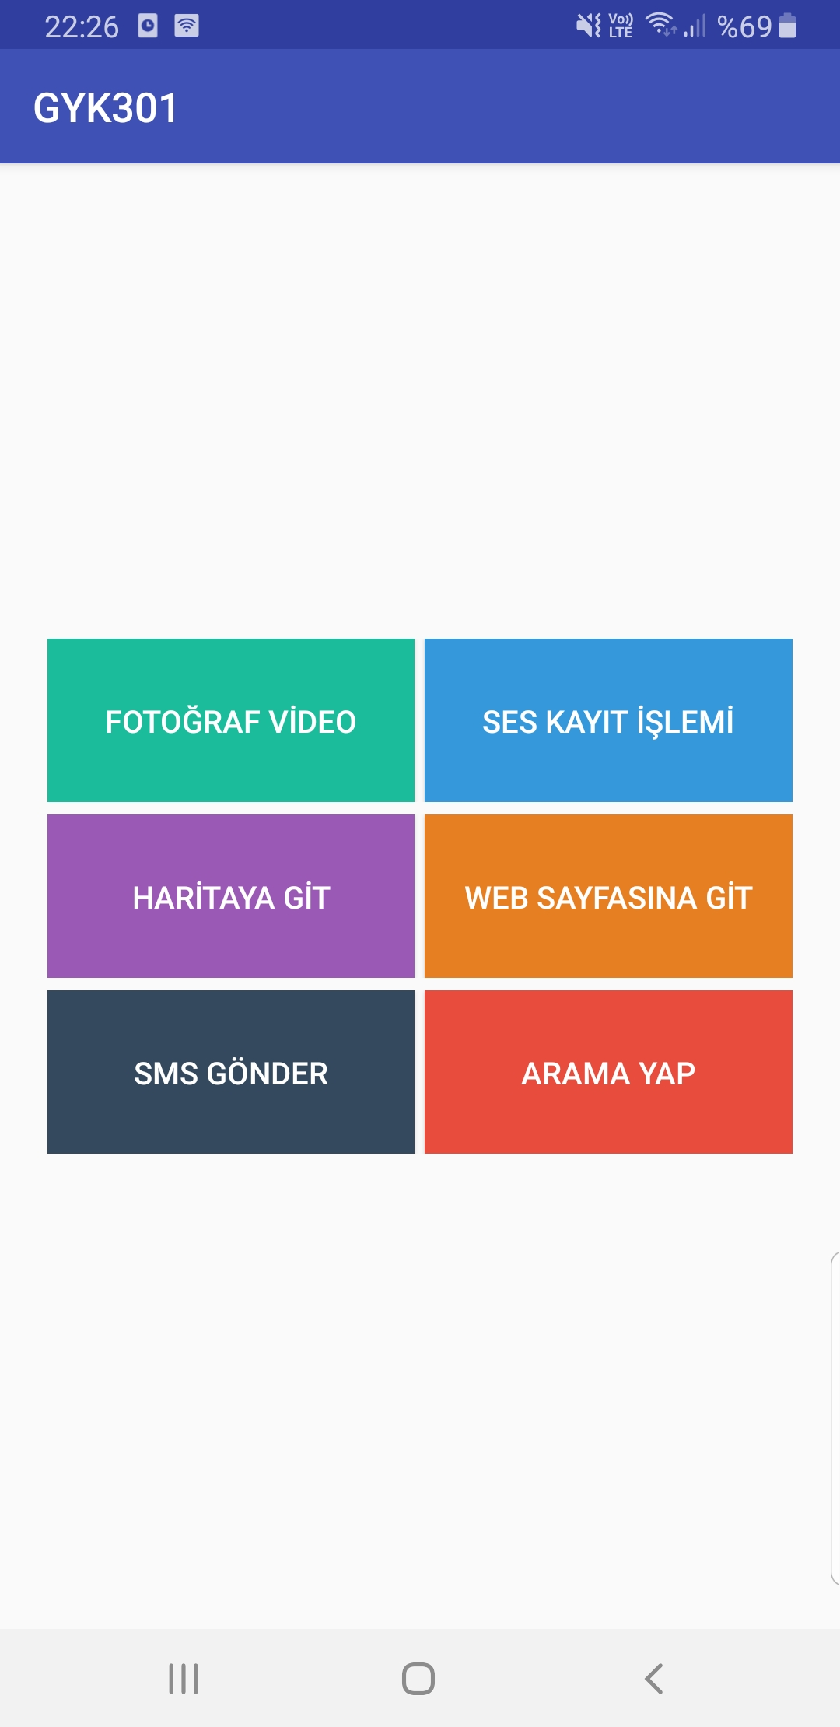
Uygulama Ana Sayfa
İlk 3 işlemini yapmış olduğumuz uygulamamızın bugün kalan 3 işlemini yapacağız.

Slide 4
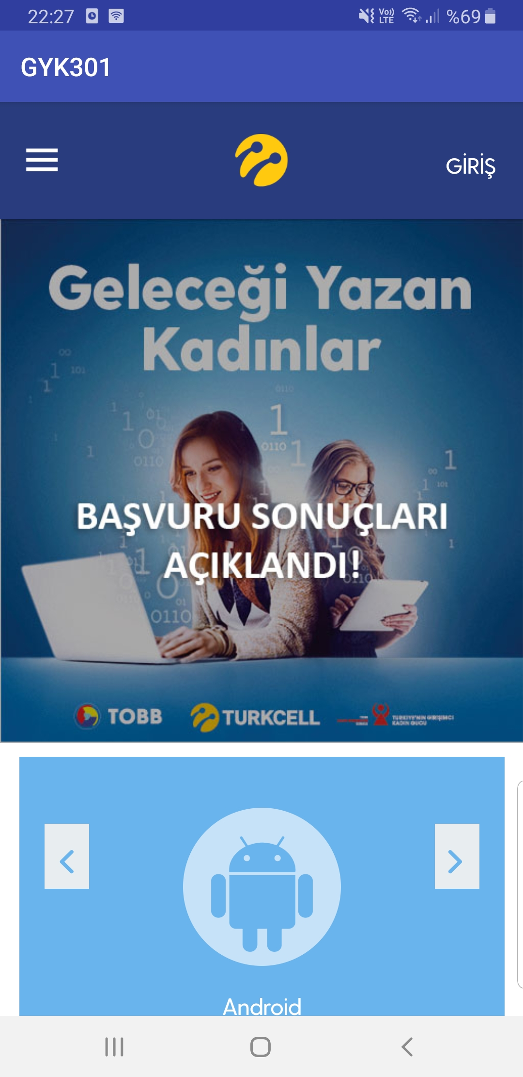
Web Sayfası Açma
Bu sayfamızda Geleceği Yazan Kadınlar sayfamızın url bilgisini göndererek tarayıcı üzerinde açılmasını sağlayacağız.

Slide 5
Web Sayfası Açma
Videonun gösterimi için;
WebView komponenti kullanılır ve url String tipinde loadUrl() metodu ile set edilir.
Çekilen videonun ön gösteriminin yapılabilmesi için; VideoView komponenti kullanılır.
Web sayfası açmak için Manifest dosyamızda internet izni almamız gerekmektedir. <uses-permission android:name="android.permission.INTERNET" />
Manifest dosyamızda ilgili Activity’e BROWSABLE filter eklememiz gerekmektedir.
<intent-filter> <action android:name="android.intent.action.VIEW" /> <data android:scheme="http" android:host="www.example.com" /> <category android:name="android.intent.category.DEFAULT" /> <category android:name="android.intent.category.BROWSABLE" /> </intent-filter>

Slide 6
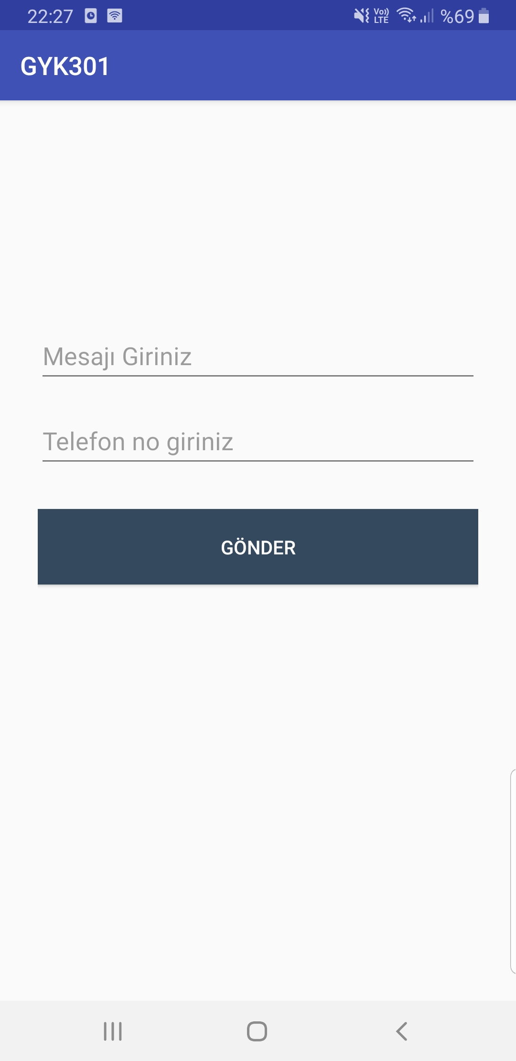
SMS Gönderme İşlemi
Bu sayfamızda kullanıcıdan mesaj ve telefon bilgisini alarak telefonda bulunan mesajlaşma uygulamasına bilgileri göndererek sms gönderme işlemini gerçekleştireceğiz.

Slide 7
SMS Gönderme İşlemi
Sms gönderme işlemi için;
Intent action olarak Intent.ACTION_SENDTO kullanılmaktadır.
Uri objesi oluşturularak numara bilgisi parse edilir.
Intent’e putExtra() metodu mesaj metni set edilir.
Manifest dosyamızda ilgili Activity’e SEND filter eklememiz gerekmektedir. <intent-filter> <action android:name="android.intent.action.SEND" /> <category android:name="android.intent.category.DEFAULT" /> </intent-filter> </activity>

Slide 8
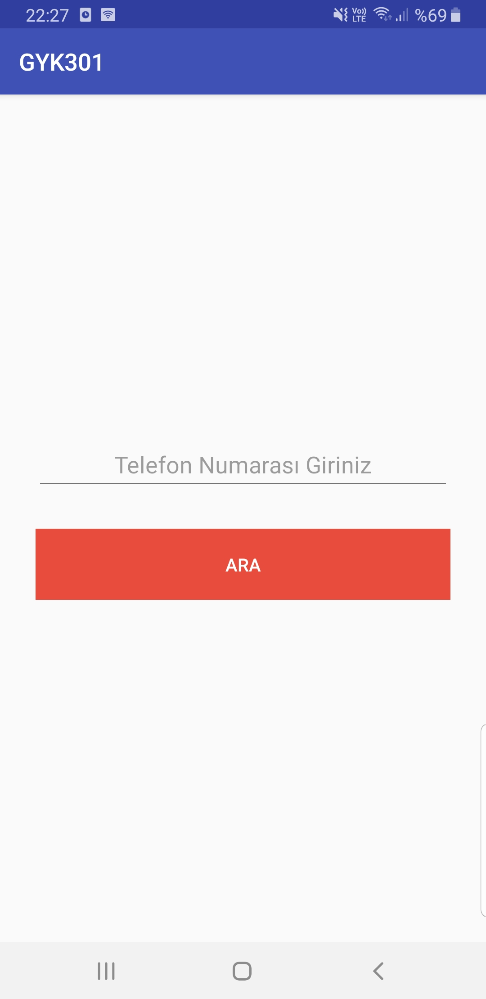
Arama İşlemi
Bu sayfamızda telefon bilgisini alarak telefonda bulunan arama uygulamasına bilgileri göndererek arama işlemini gerçekleştireceğiz.

Slide 9
Arama İşlemi
Arama işlemi için;
Intent action olarak Intent.ACTION_DIAL kullanılmaktadır.
Uri objesi oluşturularak numara bilgisi parse edilir.

